Slide 1
Сказочные орфограммы
Автор: Семенова Е.М.
учитель начальных классов МБОУ «Новобирилюсская СОШ», с. Новобирилюссы, Красноярский край, Россия

Slide 2
Найдите орфограммы в названии сказки
Парная согласная в корне слова
Надпись 02
Надпись 03
Надпись 04

Slide 3
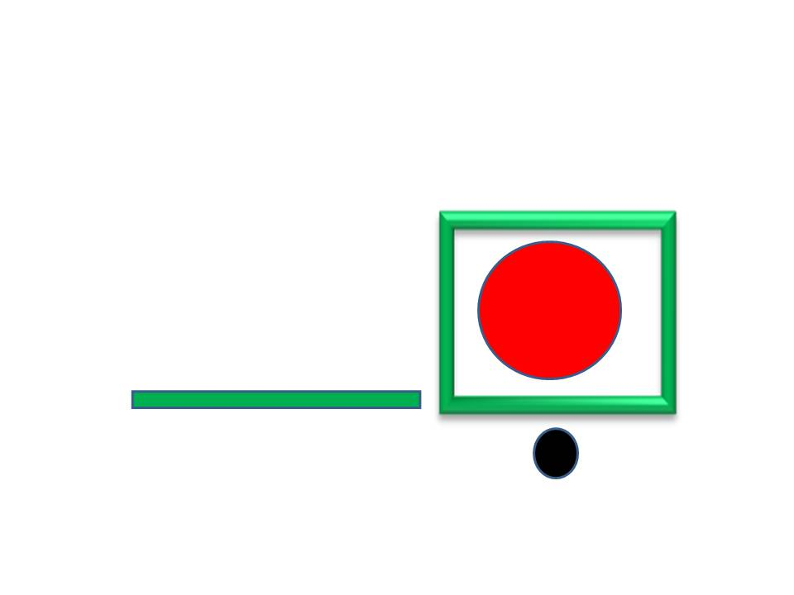
Найдите орфограммы в названии сказки
Парная согласная в корне слова
Непроверяемая безударная гласная в корне слова
Безударная гласная в окончании существительных
Надпись 04

Slide 4
Найдите орфограммы в названии сказки
Непроверяемая безударная гласная в корне слова
безударная гласная в корне слова
Безударная гласная в окончании существительных
Надпись 04

Slide 5
Орфограммы в сказках
Мягкий знак - показатель мягкости согласных
Безударная гласная в суффиксе
Безударная гласная в корне слова

Slide 6
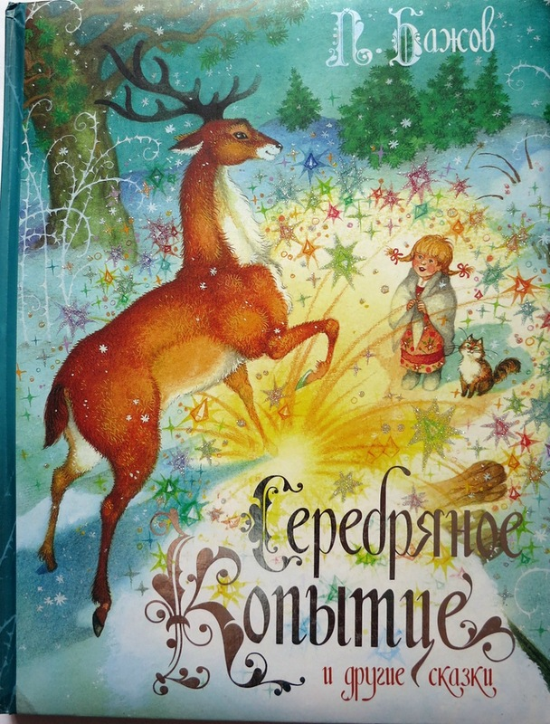
Орфограммы в сказке
Непроверяемая безударная гласная в корне слова
Безударная гласная в суффиксе
Безударная гласная в окончании имен прилагательных
Непроизносимая согласная в корне слова

Slide 7
Найдите орфограммы в названии сказки
Безударная гласная в корне слова
Безударная гласная в корне
Безударная гласная в суффиксе
Орфограмма ЧК

Slide 8
Орфограммы в сказках
Парная согласная в корне слова
Непроверяемая безударная гласная
Безударные гласные в корне слова
Надпись 04

Slide 9
Орфограммы в сказках
Непроверяемая безударная гласная
Заглавная буква в именах собственных
Разделительный мягкий знак
Надпись 04

Slide 10
Безударные гласные в корне
проверяемые
непроверяемые
далекий – даль
визгливый – визг
соединение - единый
ягода
собака
ребята
сорока
квартира

Slide 11
Правило!
Чтобы проверить безударную гласную в корне слова, нужно подобрать однокоренное слово или изменить слово так, чтобы эта гласная оказалась под ударением.
Например: синеть – синий, водить – водит.
Правописание безударных гласных, не проверяемых ударением, устанавливается по орфографическому словарю.

Slide 12
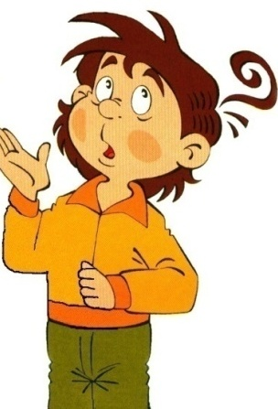
ЗВОНКИЕ-ГЛУХИЕ
изменить слово или подобрать родственное так, чтобы за согласным следовал гласный
мороз – морозы
коробка - коробочка
Согласные в корне
НЕПРОИЗНОСИМЫЕ
подобрать родственное слово, в котором эти согласные произносятся чётко (или нет!)
Сердце – сердечко
Ужасный – ужасен

